Slide 1
МИР ВАРВАРСТВА
План:
Странное слово — «варвар».
Жизнь германских племен.
Вождь, знать, дружина.
Обычаи и верования.
Чупров Л.А. МОУ СШ №3 с. К-Рыболов Ханкайского района Приморского края

Slide 2
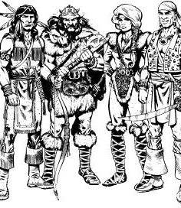

Странное слово — «варвар».
Это слово во всех европейских языках звучит почти одинаково.
Сегодня так говорят о людях диких, невоспитанных, жестоких.
Древние греки, воспринимавшие чужеземную речь как непонятное бормотание («бар-бар-бар»), варварами называли всех иностранцев.

Slide 3
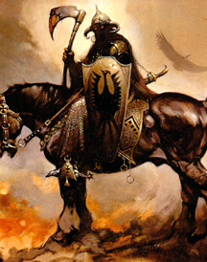
Римляне, которых греки тоже считали варварами (ведь они говорили на латыни), легко перенесли в свой язык это простое слово.
Оттенок превосходства в нем был с самого начала.
Подразумевалось, что чужестранцы являются людьми некультурными, не получившими римского или греческого воспитания, свирепыми и дикими.

Slide 4
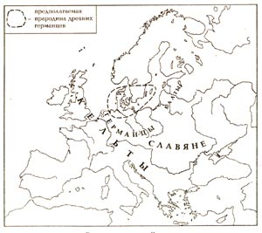
Так и случилось, что варварскими в римском восприятии стали в первую очередь народы, жившие на обширных пространствах современной Европы.
Это были славяне, кельты, германцы.
Славяне издревле жили к востоку от рек Эльба и Висла.
Кельты — один из древнейших европейских народов.
Некогда они были могущественны и сильны.

Slide 5
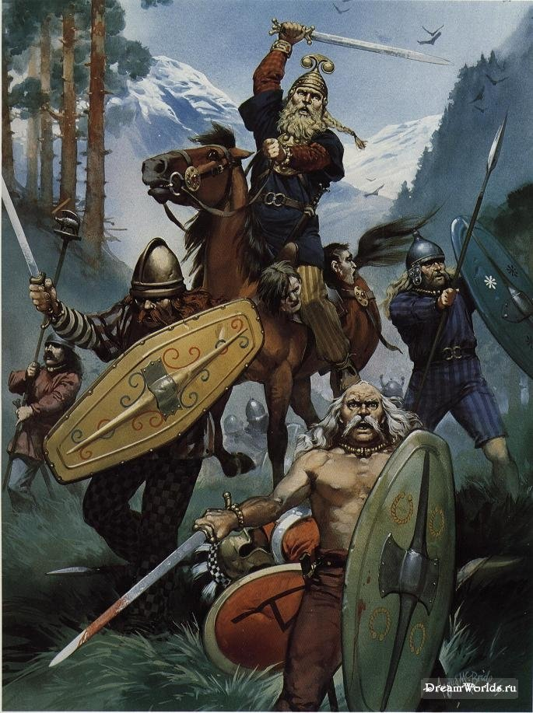
Но уже к концу I в. до н. э. Рим в основном подчинил кельтов своей власти.
Старинные территории их проживания:
  Франция,
  Испания,
  Англия,
  Северная Италия
Кельты оказались в составе Римской державы.

Slide 6
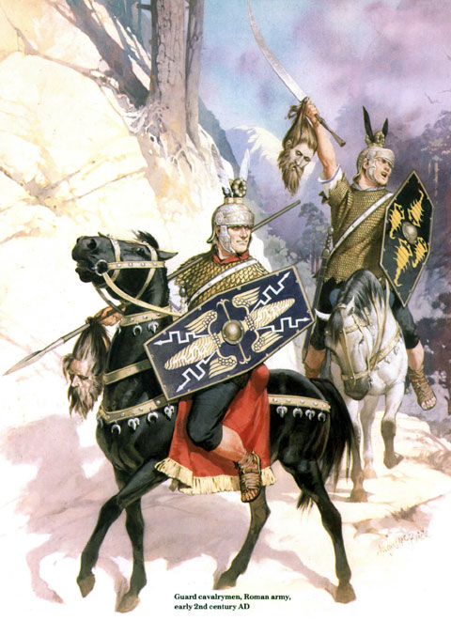
Оружие дало Риму новые земли.
Римские переселенцы, торговые и культурные контакты подорвали кельтскую самобытность.
Постепенно кельты теряли свои:
  обычаи,
  язык,
  культуру,
смешивались с завоевателями.

Slide 7
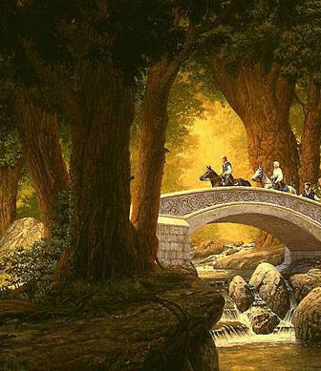
Жизнь германских племен.
Земли, которые в первые века нашей эры занимали германцы, были покрыты густыми лесами.
В Северное море несли свои воды реки Рейн и Эльба, часто выходившие из берегов и затоплявшие окрестности.
Дремучие леса и топкие болота скрывали плодородные равнины, поляны и луга.
Именно они привлекали германцев.

Slide 8
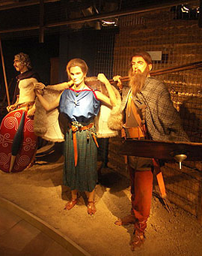
Германцы не строили городов.
Да и деревни их были мало похожи на привычные нам поселения.
Семьи предпочитали жить в отдалении друг от друга, в обнесенных изгородями домах, окруженных пригодной для посевов и пастбищ землей.
Выращивали рожь, ячмень, пшеницу, овес.
Любили, чтобы в доме было много скота.
Охотились.

Slide 9
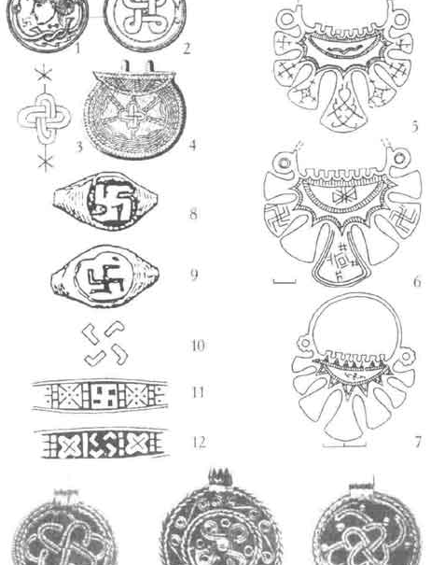
Из болотных руд добывали железо, необходимое для изготовления орудий труда и оружия.
Германцев считают искусными мастерами, знавшими секреты производства замечательных украшений из золота, серебра, драгоценных камней, эмалей.

Slide 10
Семьи были большими, вместе жили несколько десятков ближайших родственников.
Взрослые сыновья, имевшие собственных детей, как правило, не покидали родителей и признавали власть состарившегося отца.
Несколько семей образовывали род.
Из родов складывались племена, которые в III—IV вв. объединялись в мощные племенные союзы.
Это племенные союзы бургундов, франков, вестготов, остготов, англов, вандалов.
В них входили десятки и даже сотни отдельных племен.
П Л Е М Я
Р О Д
Р О Д
Семья
Семья
Семья
Семья
Семья
Семья
Семья
Семья
Семья
Семья

Slide 11
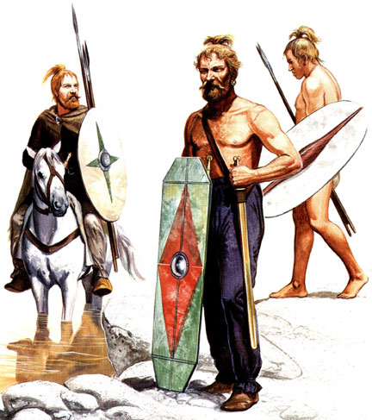
Германское общество было обществом свободных.
Рабов было немного, и обращались с ними сравнительно мягко.
Каждый свободный мужчина имел оружие.
Им он гордился, хотя и не хвастался его красотой и блеском.
При необходимости любой германец оставлял мирный труд и шел воевать.

Slide 12
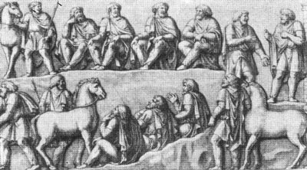
Важнейшие вопросы жизни племени решались на народном собрании.
Приходили с копьями и щитами, шумели и бранились, не слушая призывов к тишине и порядку.
Только жрецы могли водворить молчание.

Slide 13
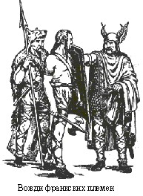
И тогда говорили старейшины и вожди, стараясь красноречием убедить собравшихся в своей правоте.
Если мнение нравилось, поднимали вверх копья.
Несогласие выражали шумным ропотом и неодобрительными криками.
Приказывать в мирное время не мог даже вождь.
Но жизнь постепенно менялась.

Slide 14
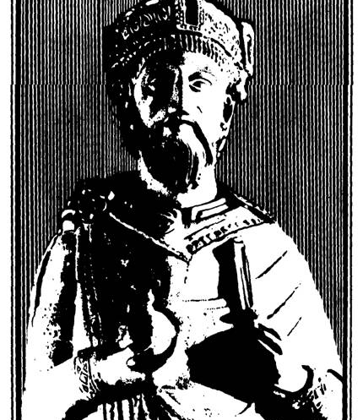
Вождь, знать, дружина
Общество свободных не было обществом равных.
В положении германцев имелись большие различия.
Свободные воины-земледельцы составляли основную массу племени.
Это значит, что земледельцы были вместе с тем и воинами.
Их значение было велико.
Главную роль, однако, играла знать.

Slide 15
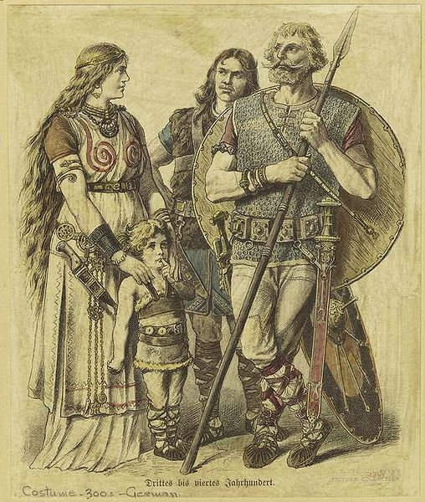
Племя избирало вождя, доблестного, смелого, искусного в военном деле.
Но вождем мог оказаться и юноша, не успевший ничем проявить себя.
Знатность и заслуги отца обеспечивали ему это звание.
К IV— V вв. власть вождя стала наследственной.
Лишь из знатных семей выбирали теперь и старейшин.
Верной опорой вождя была его дружина.
Вождь, уступивший в храбрости дружине, покрывал себя позором.

Slide 16
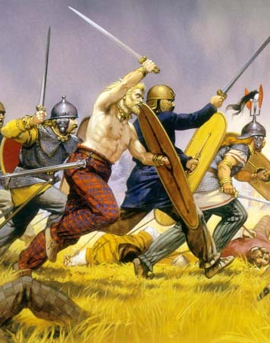
Дружинника, вернувшегося живым из боя, в котором погиб вождь, считали трусом и человеком «без чести и совести».
Война— вот главное занятие дружины.
Лучше проливать кровь в жарких сражениях, чем в поте лица добывать хлеб насущный, полагали эти отчаянные вояки.
Не зная, чем заняться в мирное время, они всегда просили вождя о новых походах и славных победах.
Еще в детстве слышали они песни о подвигах героев и великих битвах.

Slide 17
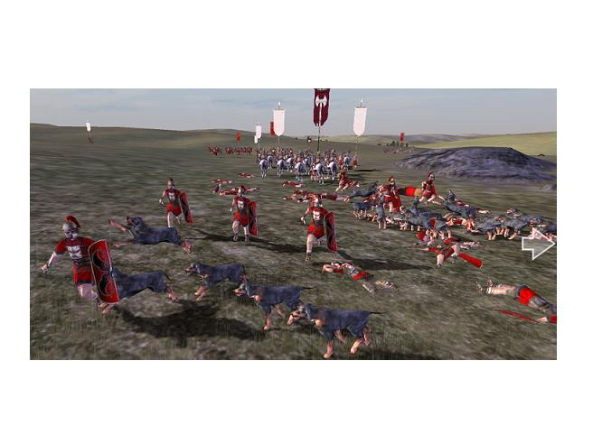
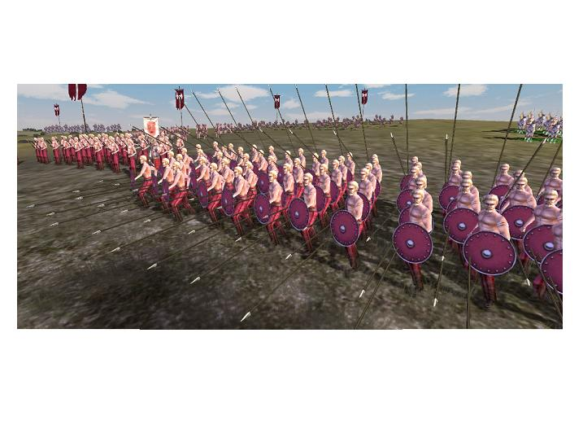
Война приносила не только славу.
Из походов возвращались с богатой добычей.
Больше всего драгоценностей, оружия, боевых коней получали вождь и старейшины.
Дружине также доставалось немало трофеев.
Победы удачливого вождя внушали страх и уважение.
Соседи не скупились на ценные подарки, да и соплеменники добровольно приносили вождям в дар скот или продукты земледелия.
Знатные германцы имели также лучшие и более обширные земельные владения.

Slide 18
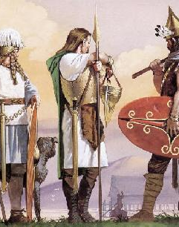
Старейшины предводительствовали на народных собраниях:
ведь именно они заранее принимали важнейшие решения, убеждали соплеменников одобрить их.
Многие вопросы вообще обсуждались в узком кругу племенной знати, на излюбленных ею пиршествах.
Здесь говорили вольно и горячо, спорили, составляли планы на будущее.

Slide 19
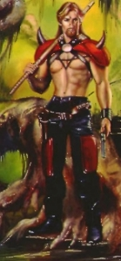
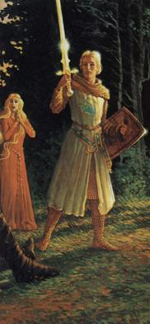
Обычаи и верования.
Обычаи предков играли в жизни германских народов огромную роль.
Представления о добром и злом переходили из поколения в поколение.
Родовую землю нельзя было ни продать, ни подарить:
ее почитали как отчизну, священное место жизни отцов.

Slide 20
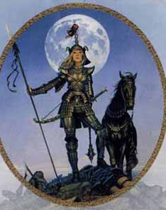
Гостей принимали с почестями.
Оскорбить пришедшего в дом не позволял себе никто.
Супружество почиталось особо.
Измена семейному долгу жестоко каралась.
В предательстве видели тягчайшее преступление.
Верность и храбрость воспевали в героических сказаниях.
С почтением относились к боевому оружию.

Slide 21
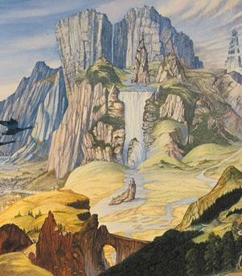
Верили в приметы и полагали, что по полету птиц или ржанию священных белых лошадей можно узнать будущее.
Германцы были язычниками.
Они поклонялись силам природы, от которых так зависела их повседневная жизнь.

Slide 22
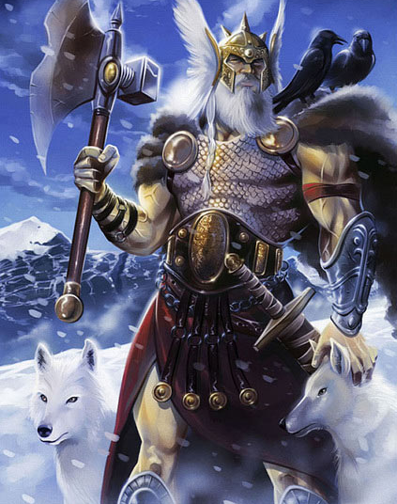
По своду радуги спускались на землю Водан, бог битвы и победы, в загробном дворце принимающий павших в сражении героев;
Донар, бог грома и молнии, с огромным молотом в руках;
Циу, бог неба;
Фрейя, богиня плодородия, семейного счастья, радости и изобилия.

Slide 23
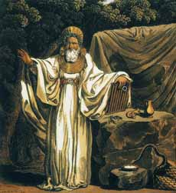
Богам приносили жертвы, и руины древних алтарей сохранились до наших дней.
Храмов не строили.
Молились в священных рощах, у озер и источников, камней и деревьев.
К жрецам, руководившим обрядами, относились с почтением.

Slide 24
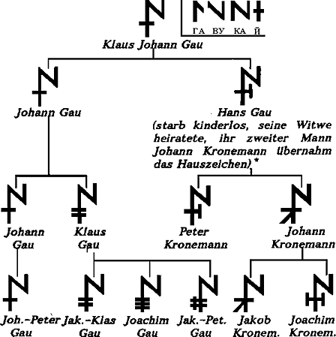
Только жрецы владели тайнами письменности.
Это были особые знаки, руны, вырезанные на камне или оружии.
Считалось, что они обладают волшебной, магической силой.

Slide 25
Вопросы к параграфу
?
В каких значениях употребляли греческие и римские авторы слово «варвар»?
Названия каких славянских, кельтских, германских племен вам известны?
Расскажите о хозяйстве германцев. К какому типу вы бы отнесли его — к присваивающему или производящему?
Обоснуйте мнение, что германское общество было обществом свободных, но не равных. Расскажите преимуществах, которыми обладала германская знать.
Какие качества людей, их поступки германцы ценили, какие осуждали?

